Slide 1

Criminalidade no Reino Unido
no contexto de igualdade de género
PL3
G3

Slide 2
Constituição do Grupo
Pedro Miguel Araújo Pires (a95549)
Liandro Macedo da Cruz (a100436)
Catarina Brandão Fernandes (a101441)
Maria Inês da Costa Maia (a93347)
2
2023/2024

Slide 3
Em que consistem os nossos dados?
O nosso trabalho é constituído por 4 Datasets:
Homicide: Dados sobre Vítimas e Agressores de Homicídios nos Boroughs de Londres entre 2003 e 2023.
Crime: Dados sobre operações stop feitas no Reino Unido.
Children_Careplan: Dados sobre crianças com necessidade num borough (colocar o nome) de Londres.
Gender_Stats: Dados sobre estatísticas de género no mundo (fornecido pelos docentes).
3
2023/2024

Slide 4
Tecnologias utilizadas
Para o trabalho utilizamos um leque de tecnologias de dados:
Talend Open Studio para Data Quality e Data Profiling.
JupyterLab e ApacheSpark como interface para a criação de scripts.
Spark, Hive e HDFS para a implementação da landing zone na camada Bronze e respetivas Data Pipelines até à camada de Gold.
Tableau Desktop para a realização das Dashboards e Analytical Quering. (Trino e Presto)
4
2023/2024

Slide 5
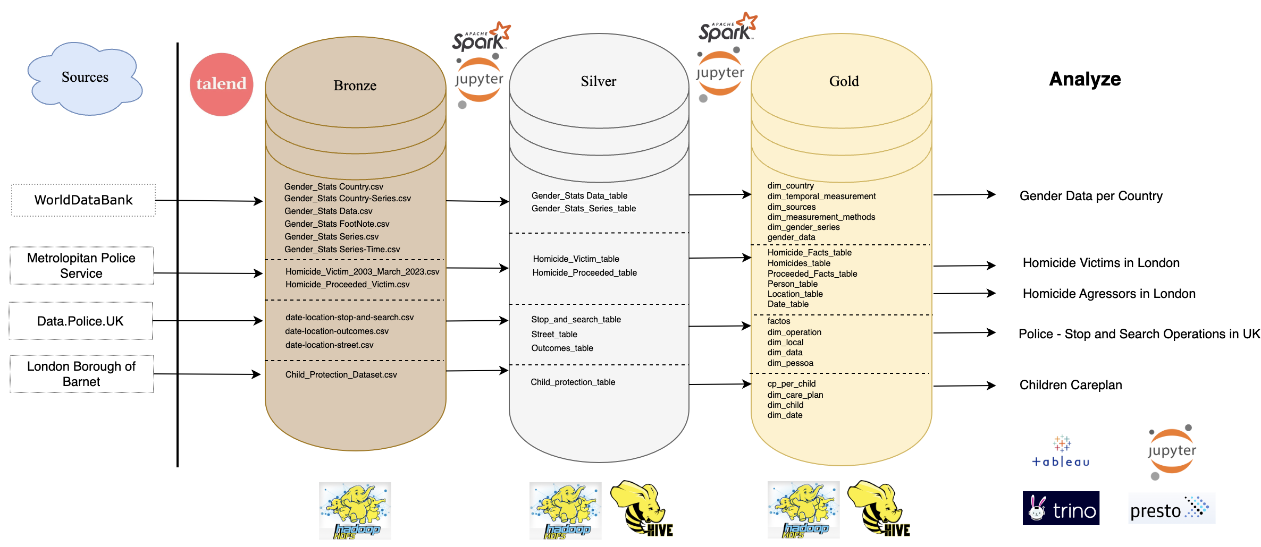
Diagrama de Arquitetura
5

Slide 6

Dashboards

Slide 7
Dados de Género em UK
Gender Data per Country

Slide 8
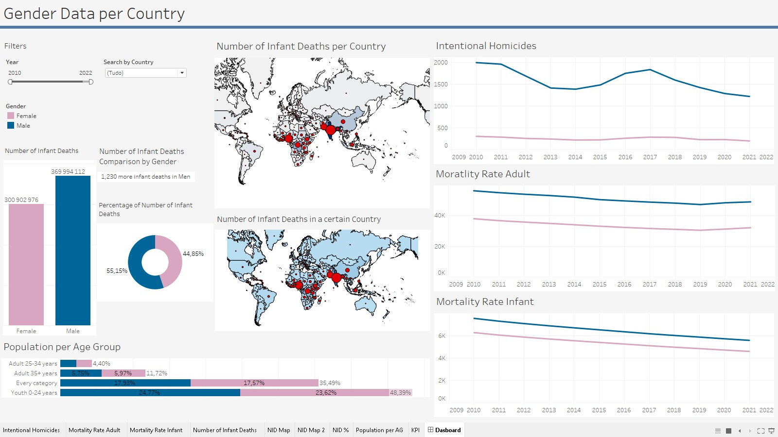
Gender Data per Country Dashboard
8

Slide 9
Informações de utilização das dashboards:
Esta dashboard oferece um leque de medidas referentes a vários indicadores com potencial relação com a criminalidade em vários países, como taxas de mortalidade, número de mortes infantil e homicídios intencionais. O foco da apresentação desta dashboard será o Reino Unido.
Utiliza taxas, percentagens e somas tendo em conta os vários filtros aplicados na dashboard: género, ano e país.
9

Slide 10
Questões analíticas (Gender Data)
Questão 1: Quais são as discrepâncias entre faixas etárias na população do UK entre os anos 2010 e 2022? Haverá mais população do género feminino ou do género masculino?
10

Slide 11
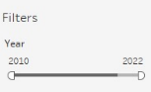
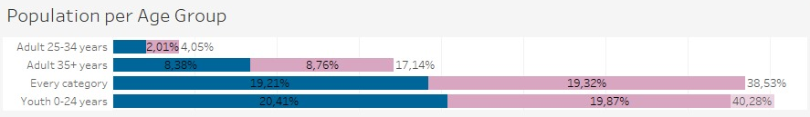
Q1: Quais são as discrepâncias entre faixas etárias na população do UK entre os anos 2010 e 2022? Haverá mais população do género feminino ou do género masculino?
Como podemos visualizar pelo gráfico a faixa etária com maior percentagem de população são os jovens entre os 0 e os 24 anos de idade sendo estes constituídos por 40,28%, enquanto que a faixa etária seguinte que corresponde aos adultos entre 25 a 34 aos e os adultos com mais de 35 anos possuem percentagens de 4,05% e 17,15% respetivamente.
Dentro de cada faixa etária podemos observar que a percentagem da população feminina e masculina encontra-se balanceada, havendo apenas algumas diferenças que não chegam aos 1%.
Apesar desta análise não se relacionar com crimes, coloca em perspetiva a distribuição populacional por género para posterior análise dessa população em relação à criminalidade.
11

Slide 12
Questões analíticas (Gender Data)
Questão 2: Alterando o intervalo de anos para entre 2017-2021, qual é o número total de mortes infantis em UK? Como esse número se distribui em relação a raparigas e rapazes?
12

Slide 13
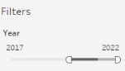
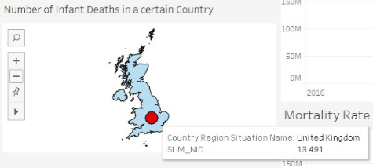
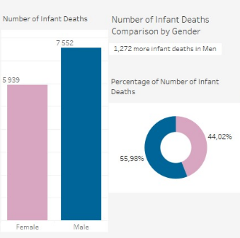
Q2: Alterando o intervalo de anos para entre 2017-2021, qual é o número total de mortes infantis em UK? Como esse número se distribui em relação a raparigas e rapazes?
->O mapa apresentado à direita indica que o número total de mortes infantis em UK é de 13 491.
->Abaixo do mapa apresentam-se a medida anterior distribuída pelo género masculino e feminino. Podemos concluir que houve morte de 7552 crianças do género masculino, que representa 55,98%, e 5939 crianças do género feminino, que representa 44,02%.
Através do indicador circulado a vermelho conclui-se que existe uma razão de 1,272 de mortes entre o género masculino e feminino.
->Não existe uma grande diferença entre estes números e como não existem informações adicionais não é possível determinar as causas exatas destas mortes, pois podem estar relacionadas com crimes contra elas como também por outros fatores. No entanto mais à frente serão avaliados dados acerca de crianças que sofreram abusos e que devido a tal foram colocadas em planos de cuidados. É possível que algumas dessas crianças possam estar presentes dentro deste intervalo de dados, bem como é possível que ao serem avaliados crimes possa ser encontrada alguma relação.
13

Slide 14
Questões analíticas (Gender Data)
Questão 3: Dentro do mesmo intervalo de anos anterior e avaliando em taxas, a mortalidade afeta mais os adultos ou as crianças?
14

Slide 15
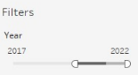
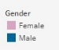
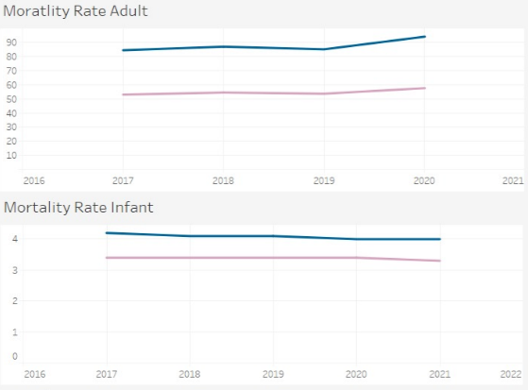
Q3: Dentro do mesmo intervalo de anos anterior e avaliando em taxas, a mortalidade afeta mais os adultos ou as crianças? Como afeta o género de cada?
->Observando o gráfico à esquerda é possível concluir que existe uma taxa mortalidade substancialmente maior em adultos do que em crianças. Isso acontece talvez pelo facto de os adultos estão expostos a mais situações de perigo no dia a dia, podendo ser mais facilmente vítimas de crimes, acidentes, etc.
->Nos adultos (mais proeminente nos homens) esta taxa aumentou entre 2019 e 2020 tendo havido uma pequena redução entre 2018 e 2019.
->Nas crianças o contrário acontece, sendo que esta diminui entre 2020 e 2021.
->Como não se trata de uma tendência não é possível fazer previsões acerca dos anos seguintes.
->Para além disto, há uma maior taxa de mortalidade nas pessoas de sexo masculino em comparação com o sexo feminino. Poderá haver uma relação entre a diferença desta taxa e crimes, ou seja, os homens poderão ter uma taxa de mortalidade maior por serem vítimas de crimes violentos em maior número, sendo esta analisada mais à frente.
15

Slide 16
Questões analíticas (Gender Data)
Questão 4: Serão os homens ou as melhores mais suscetíveis a cometerem homicídios intencionalmente?
16

Slide 17
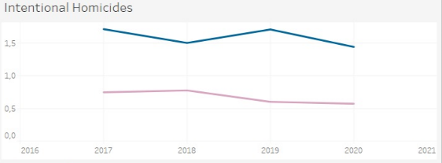
Q4: Serão os homens ou as mulhores mais suscetíveis a cometerem homicídios intencionalmente?
->Entrando mais no tema principal do trabalho sobre criminalidade, o gráfico aqui apresentado mostra como varia a taxa de homicídios intencionais em cada ano por género.
->Há uma grande diferença entre homens e mulheres, não chegando estas últimas a atingir uma taxa de 1.
->É possível associar estes resultados ao estereótipo de que os homens tendem a cometer crimes mais violentos em relação às mulheres e que no geral são mais agressivos.
->No entanto, para tirar tal conclusão seria necessárias mais informações relativas à razão e ao método pelo qual estes homicídios foram realizados.
->Outra observação é que não existem muitas discrepâncias entre valores dentro do mesmo género, o que poderá indicar que ou não foram tomadas medidas para diminuir estas taxas ou que a situação em UK está estabilizada.
17

Slide 18
Crime Dataset

Slide 19
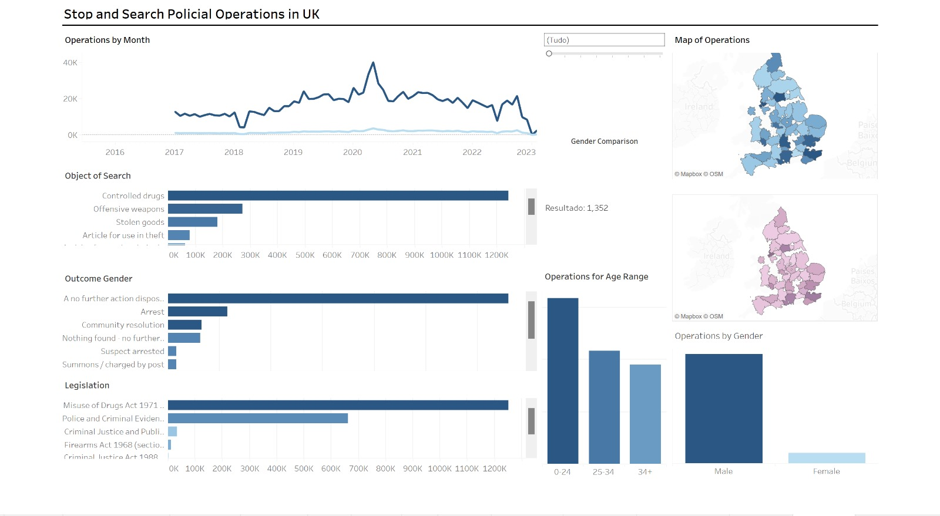
Crime Dataset
19

Slide 20
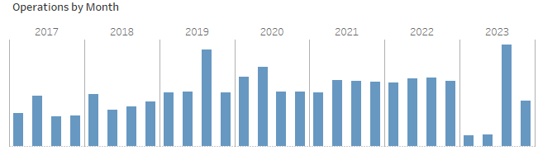
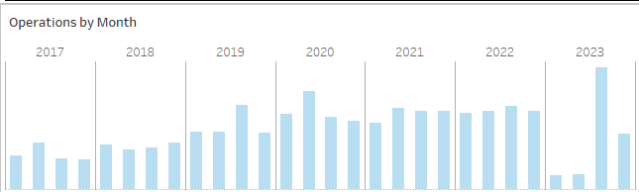
Respostas as Questões analíticas
Qual é a tendência ao longo do tempo das operações de stop and search? Há um aumento ou diminuição nas operações realizadas e isso varia por gênero? Homens Mulheres
Analise: Os gráficos mostram as operações de stop and search no Reino Unido separadas por gênero ao longo do tempo. Para ambos os gêneros, nota-se um aumento significativo a partir de 2021, com um pico em 2023. Este padrão é consistente para homens e mulheres, embora o número de operações envolvendo homens seja notavelmente maior em todos os períodos. A tendência ascendente sugere uma intensificação das práticas de stop and search pela polícia nos últimos anos. As razões para este aumento podem incluir mudanças na legislação, políticas de segurança pública ou resposta a tendências de criminalidade. Não se observa uma variação na tendência que seja específica a um gênero; ambos seguem o mesmo padrão geral de aumento.
NOTA: O pico em 2023 nas operações de stop and search no Reino Unido pode ser atribuído a mudanças legislativas e políticas que deram à polícia maiores poderes para realizar revistas. A Secretária do Interior do Reino Unido removeu restrições que limitavam o uso de stop and search sob a seção 60, dando aos oficiais mais flexibilidade operacional e aumentando a confiança para usar esses poderes, especialmente em áreas onde se antecipa violência grave​ Além disso, foi lançada a Operação Sceptre, uma ação intensiva contra o crime de faca​​, e introduzidas as Serious Violence Reduction Orders, que permitem a revista de adultos com condenações anteriores por crimes com facas ou outras armas ofensivas​​. Essas medidas visam reduzir a violência, especialmente os crimes com facas, e são acompanhadas de alterações nos requisitos para autorização das revistas​​. Noticia: https://www.gov.uk/government/news/home-secretary-backs-police-to-increase-stop-and-search
20

Slide 21
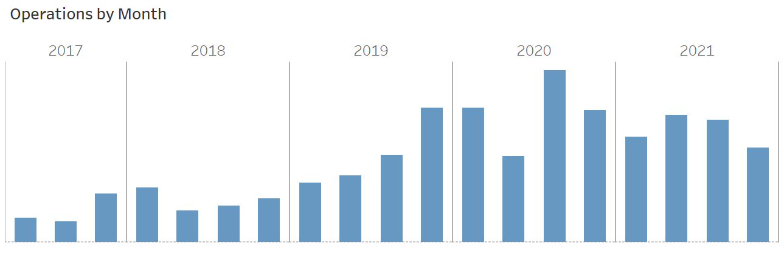
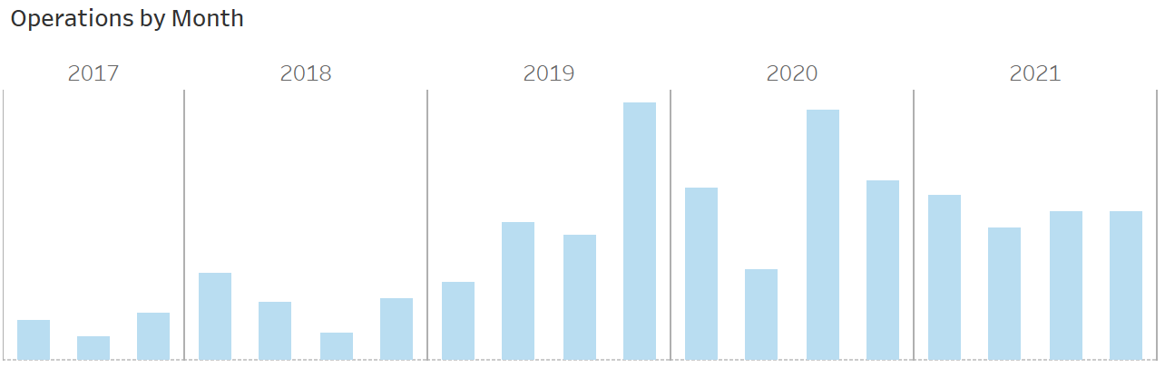
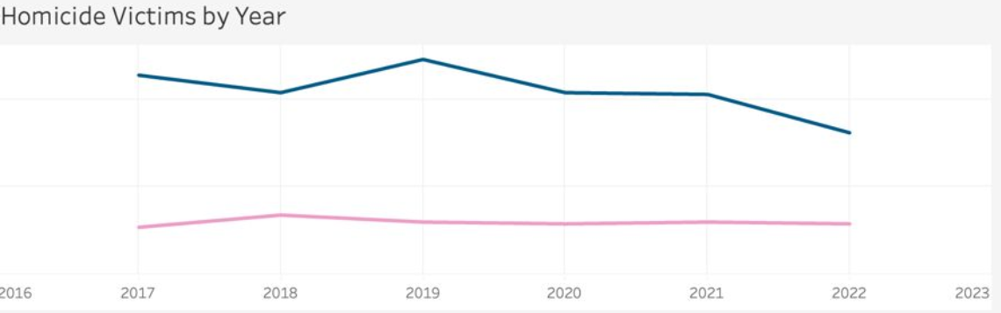
Respostas as Questões analíticas
Existe alguma relação entre os picos de Operações Stop and Search com algum pico de homicídios em Londres?
Homens Mulheres
Analise: Considerando que o auge das operações Stop and Search em 2020 esteve associado a medidas de saúde pública devido ao COVID-19, em 2019 é percptível um incremento de homicídios em homens que é igualmente notório nas Operações Stop and Search em Londres. É notável que ocorreu um reforço nas operações Stop and Search no final de 2019, afetando ambos os sexos. Este reforço poderá ter sido uma tática das autoridades para intensificar as ações policiais em reação a um aumento nos homicídios. A coincidência temporal sugere que as operações podem ter sido uma medida reactiva para enfrentar a criminalidade em Londres.
21

Slide 22

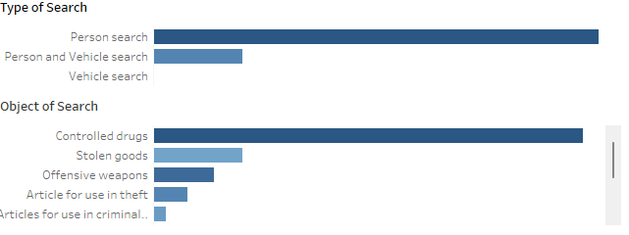
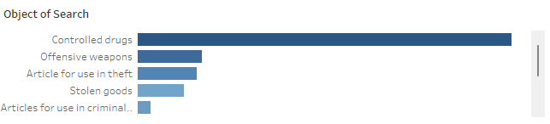
Respostas as Questões analíticas
Há diferenças nos tipos de busca realizadas em homens e mulheres? E quanto aos objetos da busca (por exemplo, drogas controladas, armas ofensivas, etc.)? Homens Mulheres
Analise: A busca por bens roubados é mais significativa em mulheres do que em homens. Enquanto as buscas relacionadas a drogas controladas e armas ofensivas são altas para ambos os gêneros, os bens roubados aparecem como um objeto de busca mais frequente para as mulheres, contrastando com a menor incidência dessa categoria nas buscas realizadas em homens.
22

Slide 23
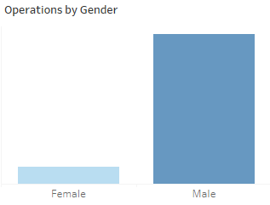
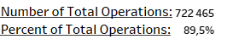
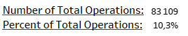
Respostas as Questões analíticas
Há uma discrepância significativa entre o número de homens e mulheres submetidos a operações de stop and search? Se sim, quais poderiam ser as razões para essa discrepância?
Analise: O gráfico ilustra uma discrepância significativa entre o número de operações de stop and search realizadas em homens e mulheres. Homens foram submetidos a 89,5% das operações, enquanto mulheres a 10,3%. As estatísticas de criminalidade indicam que os homens têm maior tendência a estar envolvidos em crimes, especialmente os violentos e relacionados com drogas, influenciando as operações policiais e o maior número de stop and search com homens. Percepções sociais e estereótipos de gênero podem levar à crença de que homens são mais propensos a atividades criminosas. Além disso, políticas de aplicação da lei focadas em crimes mais associados a homens podem aumentar a discrepância nas operações de stop and search entre os gêneros.
23

Slide 24
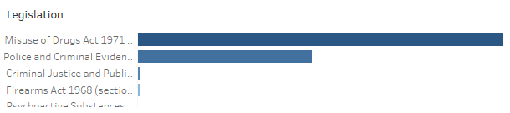
Respostas as Questões analíticas
Existe uma diferença na legislação invocada quando se trata de stop and search entre homens e mulheres? Isso pode sugerir algum viés de gênero na aplicação da lei?
Mulheres Homens
Analise: Os gráficos mostram que as mesmas legislações são citadas em operações de stop and search tanto para homens quanto para mulheres, indicando que não há diferença na legislação invocada com base no gênero. Isso sugere que não existe um viés de gênero na escolha da legislação aplicada durante essas operações.
24

Slide 25
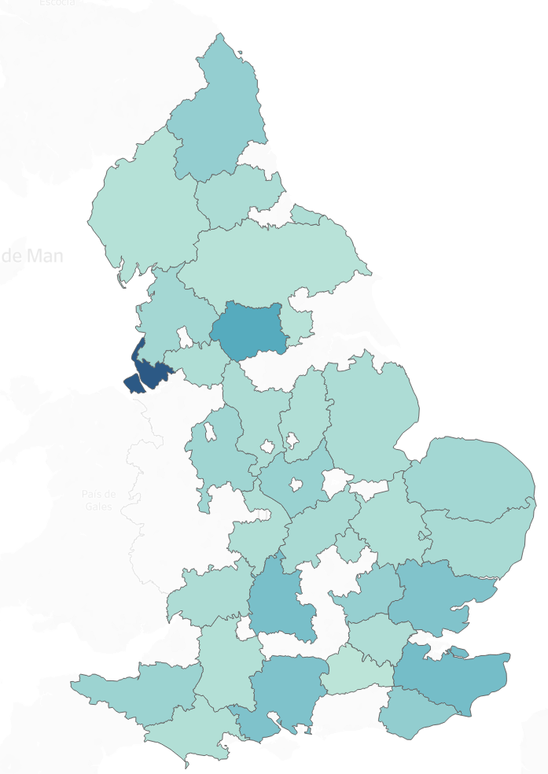
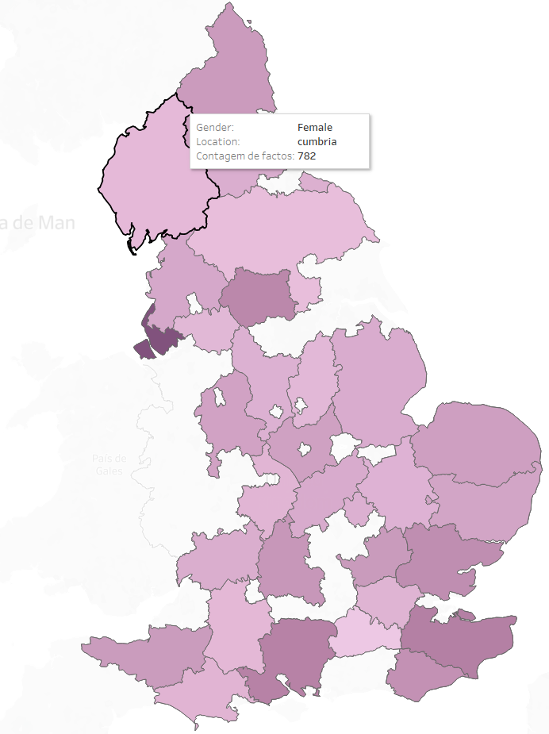
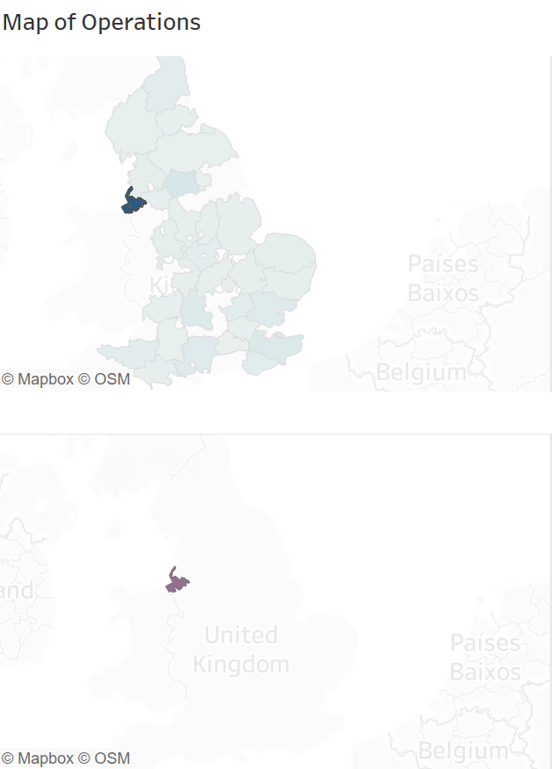
Respostas as Questões analíticas
A distribuição geográfica das operações de stop and search difere entre homens e mulheres? Alguma área apresenta maior incidência de Operações entre ambos os géneros?
Homens Merseyside - County com maior incidência Mulheres
Analise: Analisando os mapas de stop and search do Reino Unido para homens e mulheres, as áreas de maior e menor incidência são idênticas em ambos os mapas, sugerindo que a distribuição geográfica das operações é equivalente para ambos os gêneros. Não parece haver áreas com maior igualdade de gênero, já que as regiões de destaque são consistentes entre homens e mulheres. Isso pode indicar que a aplicação da política de stop and search é uniforme em termos de gênero em todo o território, com as variações observadas refletindo provavelmente a densidade populacional ou os índices de criminalidade locais, e não uma discriminação de gênero intrínseca na aplicação da lei. Nota: O aumento das operações "stop and search" em Merseyside está associado ao combate a crimes sérios e organizados, com um foco significativo em ofensas relacionadas a drogas e armas. Noticia: https://www.liverpoolecho.co.uk/news/liverpool-news/black-people-merseyside-still-more-19239245
25

Slide 26
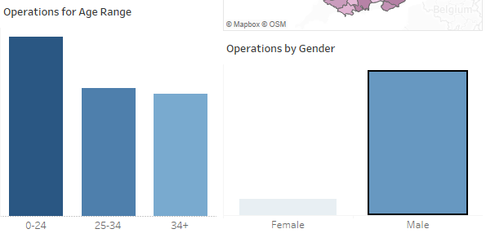
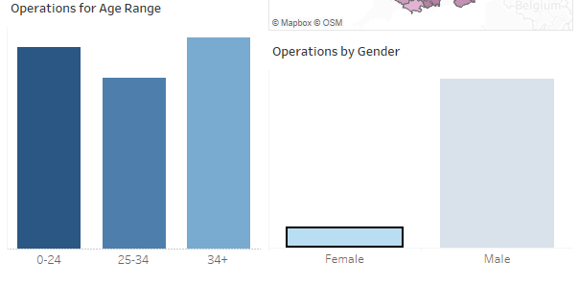
Respostas as Questões analíticas
Como a distribuição por gênero se correlaciona com a faixa etária dos indivíduos revistados? Existem diferenças notáveis entre os gêneros em diferentes faixas etárias?
Homens Mulheres
Analise: Os gráficos indicam uma clara discrepância na distribuição etária das operações de stop and search entre gêneros no Reino Unido. Homens jovens, na faixa dos 0 aos 24 anos, são o grupo mais revistado, o que pode refletir preocupações específicas de segurança ou políticas de prevenção de crimes centradas nessa demografia. Em contraste, o número de mulheres submetidas a revistas aumenta significativamente na faixa etária de 34 anos ou mais. Essa tendência sugere que existem diferenças comportamentais ou de perfis de risco que influenciam as operações de segurança, resultando em um foco maior em mulheres mais velhas em comparação com os homens da mesma faixa etária. Essa diferença pode ter implicações importantes para as estratégias de policiamento e políticas públicas.
26

Slide 27
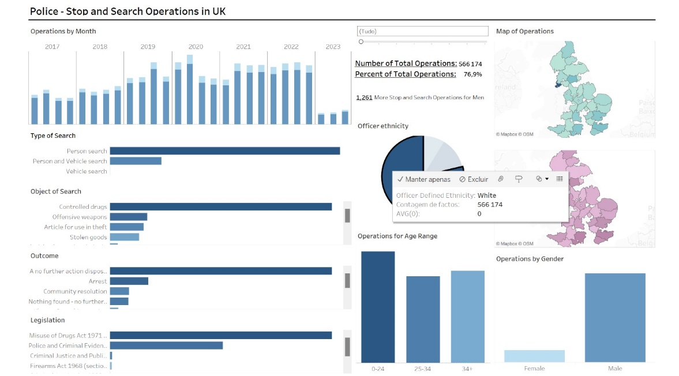
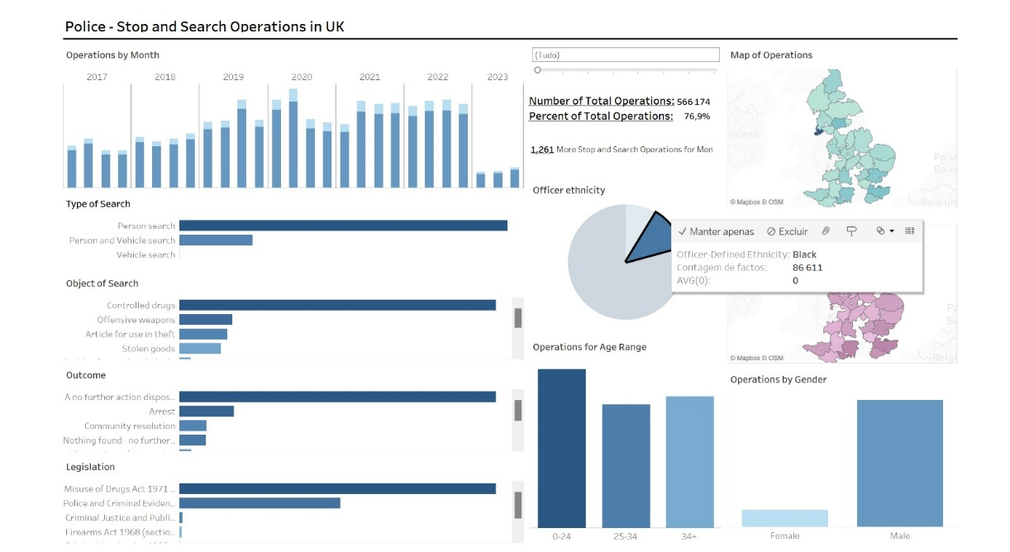
Respostas as Questões analíticas
A Etnia de um Agente implica que um género seja mais sujeito a ser revistado que outro?
Analise: Na primeira dashboard, ao selecionar agentes da etnia branca, não há uma variação visível na distribuição por gênero das operações de stop and search. Na segunda dashboard, com a seleção de agentes da etnia negra, a distribuição por gênero também permanece semelhante. Assim, com base nesses gráficos, a etnia do agente não parece influenciar a propensão de um gênero ser mais revistado que o outro nas operações de stop and search no Reino Unido.
27

Slide 28
Homicídios em Londres
Vítimas de Homicídio

Slide 29
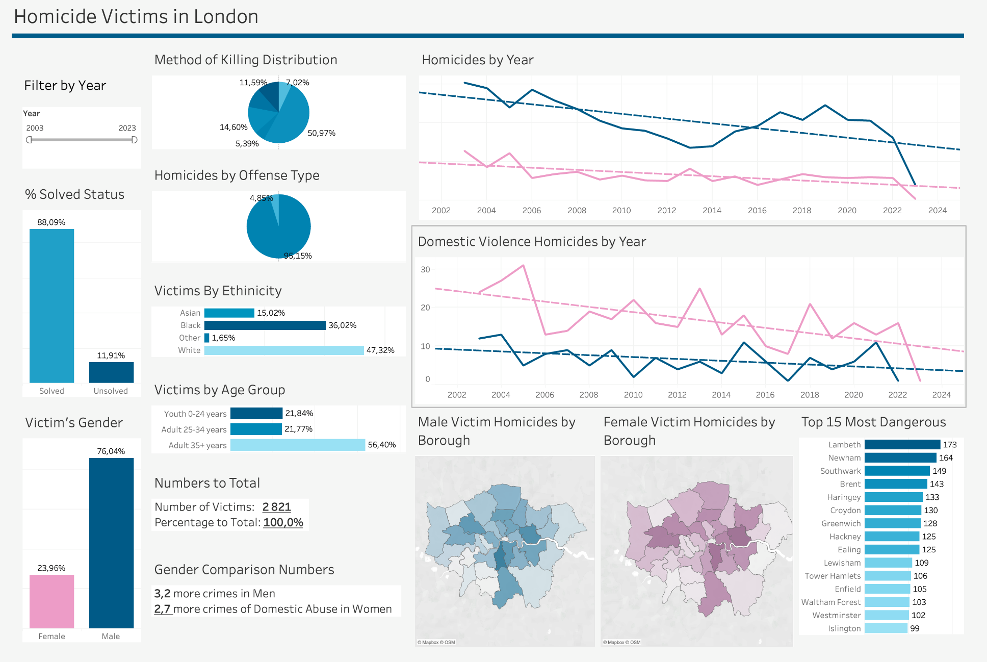
Homicide Victims in London Dashboard
29

Slide 30
Homicídios em Londres
Agressores de Homicídio

Slide 31
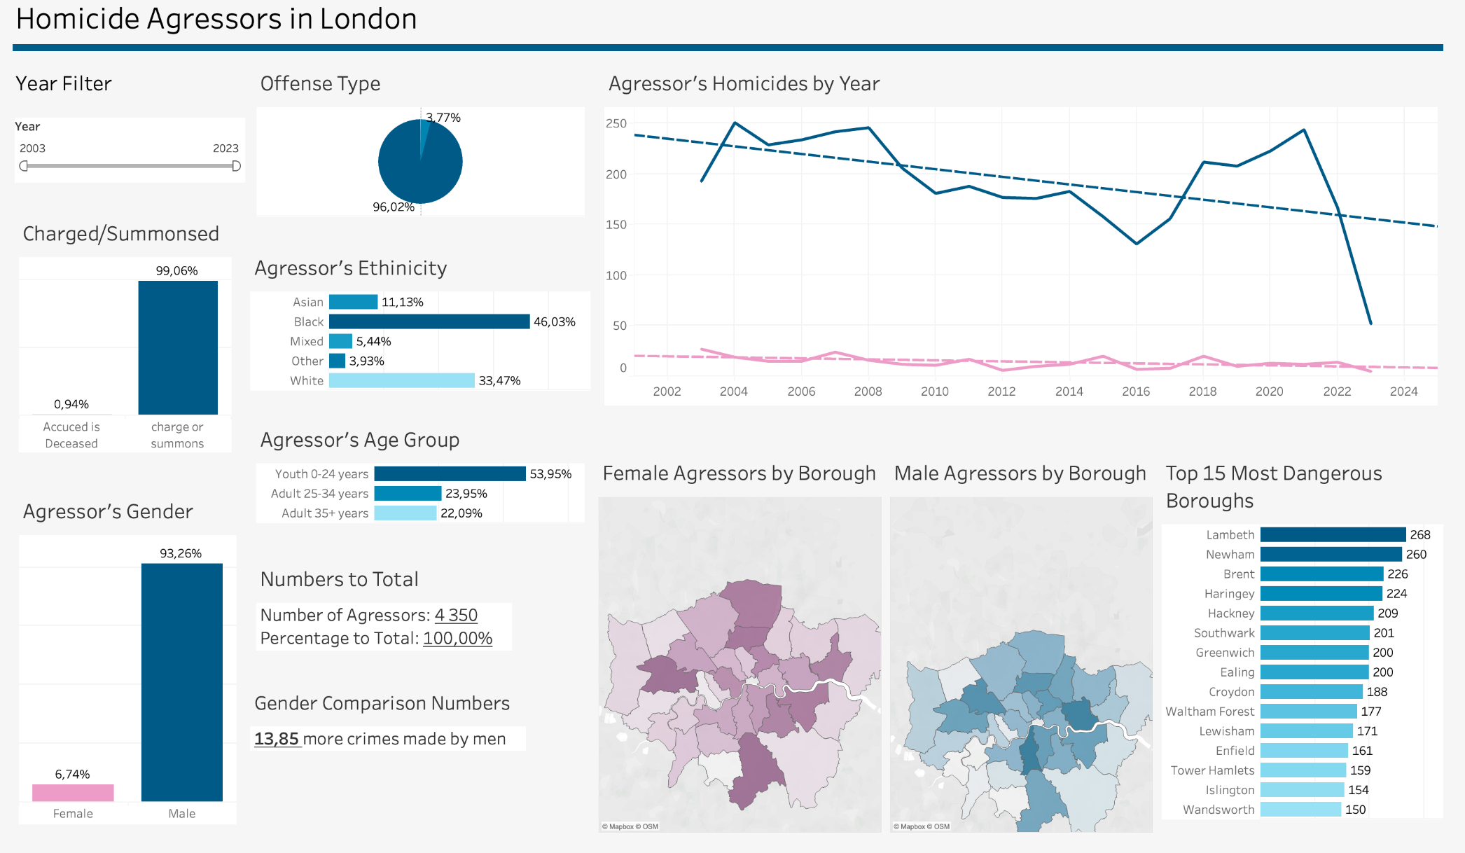
Homicide Agressors in London Dashboard
31

Slide 32
Informações de utilização das dashboards:
A Dashboard é interativa, permitindo utilizar as planilhas não só para retirar informação mas também para filtrar informação. A interatividade tem ações personalizadas, não permitindo que filtros possam estragar a visualização de determinadas planilhas.
Utiliza percentagens tendo em conta os filtros aplicados, percentagens do total, proporção entre géneros e contagens como medidas quantitativas para avaliação de dados.
32

Slide 33
Homicídios em Londres
Questões analíticas

Slide 34
Questões analíticas (Homicide e Agressor)
Questão 1: Há uma maior discrepância de géneros nas vítimas ou nos agressores em Londres?
34

Slide 35
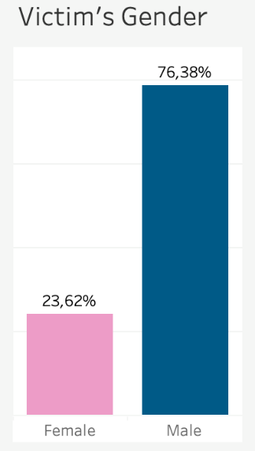
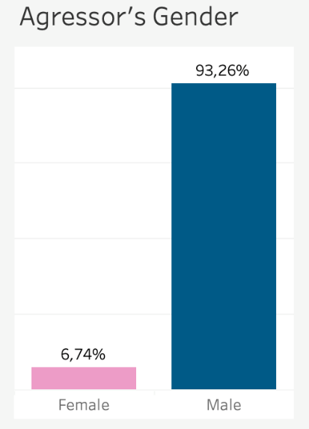
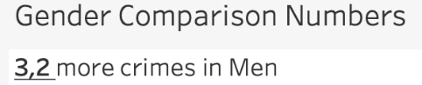
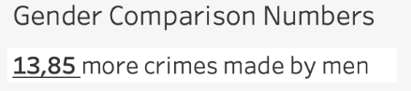
Q1: Há uma maior discrepância de géneros nas vítimas ou nos agressores em Londres?
Como podemos visualizar pelos gráficos e pelos indicadores, em vítimas 23,62% são do sexo feminino e 76,38% são do sexo feminino, havendo assim 3,2 mais crimes em em homens do que em mulheres.
Porém, quando avaliamos agressores, os números levam-nos a um outro patamar. 93,26% dos agressores são do sexo masculino para apenas 6,74% do sexo feminino, sendo a relação de 13,85 mais crimes provocados por homens.
Assim, podemos concluir que há uma discrepância muito maior no género dos agressores.
Com este análise, podemos também chegar à conclusão que uma redução nos opressores do sexo masculino diminuiria consideravelmente o número de crimes em Londres, devendo este ser um objetivo prioritário.
35

Slide 36
Questões analíticas (Homicide)
Questão 2: Os Boroughs onde estão registados mais crimes contra homens são os mesmos onde há mais crimes contra mulheres?
36

Slide 37
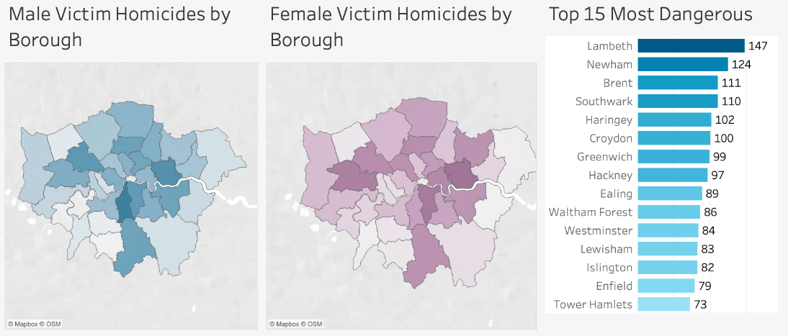
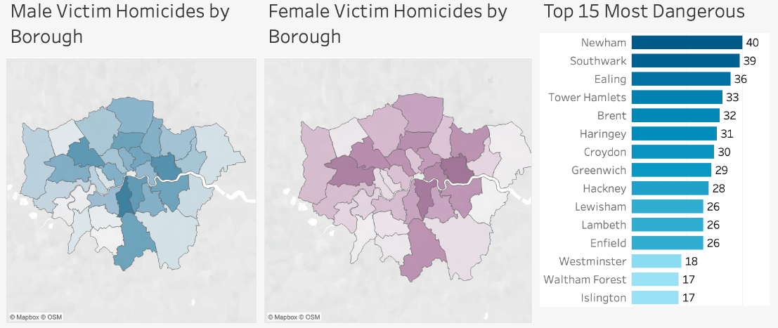
Q2: Os Boroughs onde estão registados mais crimes contra homens são os mesmos onde há mais crimes contra mulheres?
Victim Gender = Male
Victim Gender = Female
Ao analisar as figuras, constata-se que, embora os Boroughs com menor número de vítimas apresentem semelhanças em ambos os géneros (indicados pela coloração mais clara nos mapas), os Boroughs considerados mais perigosos divergem significativamente.
- > Portanto, conclui-se que os Boroughs mais perigosos para o género masculino não coincidem obrigatoriamente com os mais perigosos para o género feminino, sendo necessária uma estratégia para cada género em Boroughs distintos. No entanto, os Boroughs com menor incidência de crimes mantêm-se consistentes para ambos os géneros.
37

Slide 38
Questões analíticas (Homicide)
Questão 3: Qual o método de homicídio mais sofrido por cada género? Qual a evolução desse método ao longo do tempo?
38

Slide 39
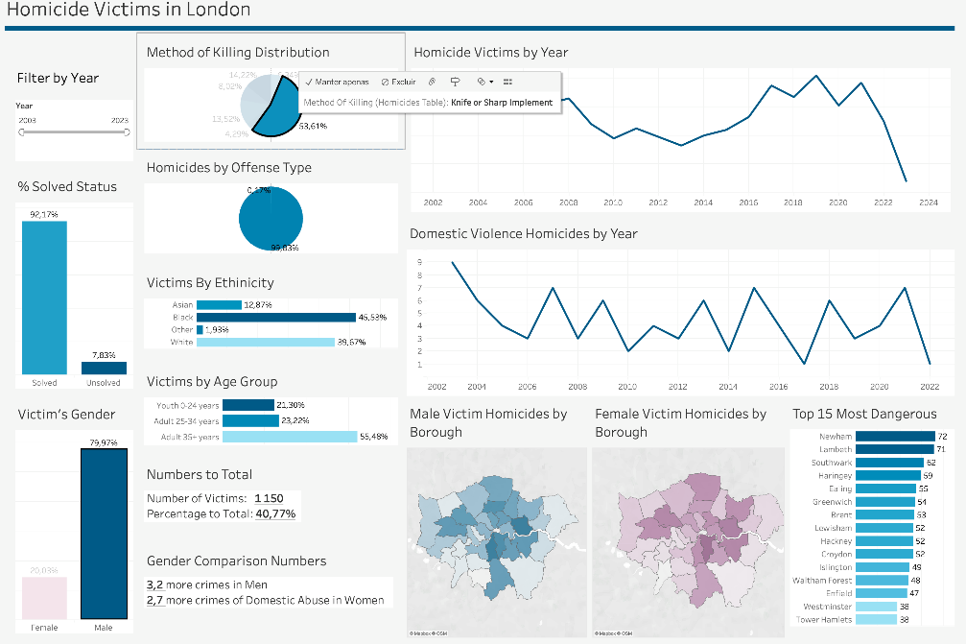
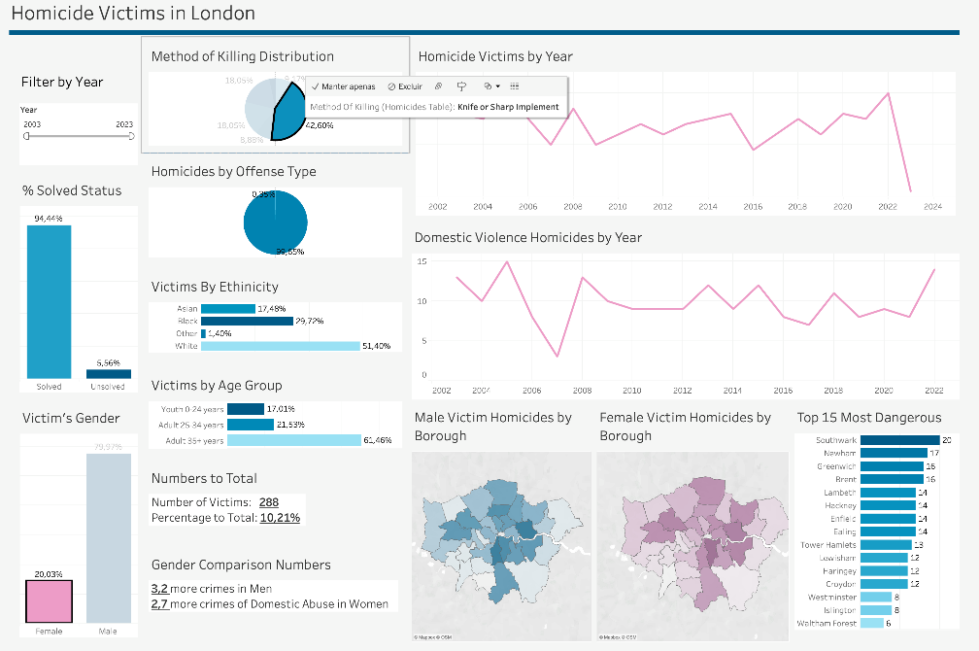
Q3: Qual o método de homicídio mais sofrido por cada género? Qual a evolução desse método ao longo do tempo?
- Como podemos visualizar nas imagens ao lado, o método de homicídio mais sofrido por ambos os géneros é "Knife or Sharp Implement", ou seja, esfaqueamento ou utilização de instrumentos perfurantes.
- Observamos também que a utilização deste método tem aumentado nos últimos anos.
- Este é um problema que se tornou particularmente relevante no Reino Unido, especialmente em Londres.
-> Por isso, uma das formas de reduzir a criminalidade no Reino Unido poderia passar por diminuir o número de crimes cometidos através de esfaqueamento ou de objetos perfurantes, dado que estes representam uma parcela significativa dos métodos de homicídio para ambos os géneros.
-> Falta de disciplina entre os jovens e a influência de géneros musicais como o drill, que frequentemente glorificam a violência e estão em número 1 ouvido por jovens em Londres, junto à facilidade de acesso a objetos cortantes, podem ser algumas justificações para o aumento de homicídios por este método.
39

Slide 40
Questões analíticas (Homicide e Crime)
Questão 4: Qual a relação entre o a faixa etária das vítimas de Homicídio entre homens e mulheres nos últimos anos? E nos agressores? Estarão as autoridades a dar a devida atenção?
40

Slide 41
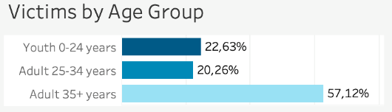
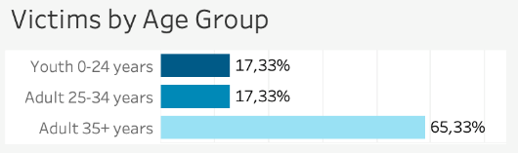
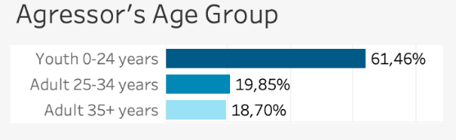
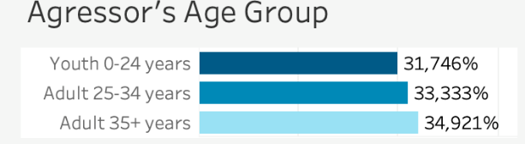
Q4: Qual a faixa etária que mais sofre de homicídios? E que mais pratica agressão? Estarão as autoridades a dar a devida atenção?
Entre 2017-2021: Vítimas: Masculino Feminino
Entre 2017-2021: Agressores: Masculino Feminino
- Como podemos visualizar, as vítimas são, para ambos os géneros, maioritariamente adultos com mais de 35 anos, sendo este padrão mais acentuado no sexo feminino.
- No caso dos agressores, observa-se uma grande discrepância. Enquanto que para o sexo feminino o intervalo de idades é bem distribuído, a análise dos agressores do sexo masculino revela que uma grande parte é constituída por jovens, isto é, entre os 0-24 anos. (Uma possível justificação para isto é que as punições para jovens que cometem crimes são mais leves, pois ainda não atingiram a maioridade penal, que é aos 18 anos.)
-> Estes dados levam-nos a concluir que existe um problema significativo com os jovens do género masculino que necessita de ser abordado. Também nos permite concluir que devemos proteger os mais velhos, visto ser a faixa etária que sofre mais com homicídios.
-> Dado que os jovens representam o futuro, esta tendência de jovens agressores poderá, a longo prazo, contribuir para um aumento da criminalidade.
41

Slide 42
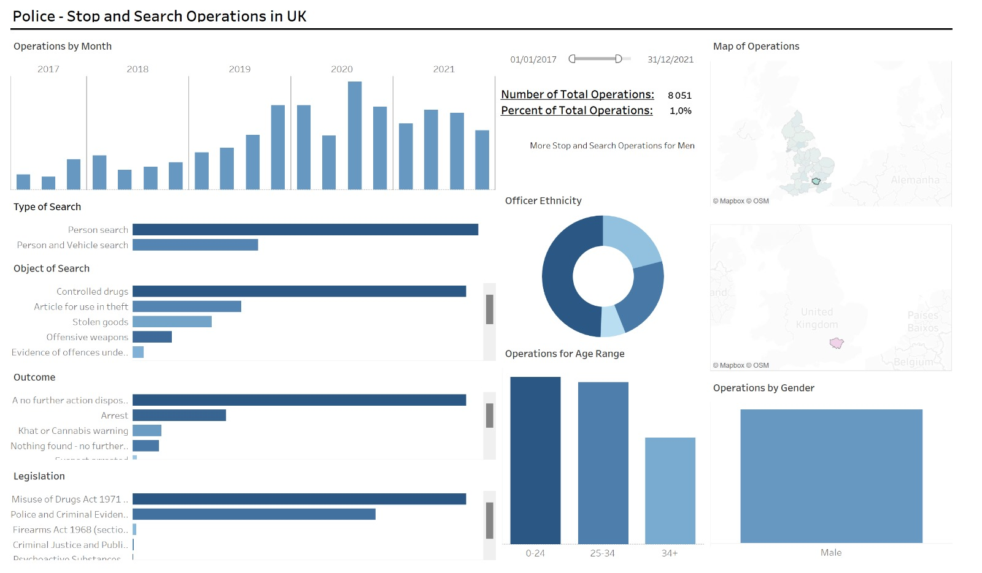
Q4: Mas afinal, estarão as autoridades a dar a devida atenção?
Tendo em conta os seguintes dados de operações policiais, filtrados no intervalo estudado e pelo género em análise:
- Conseguimos verificar que há também mais buscas policiais para homens jovens entre os 0 e os 24 anos.
-> Dado que esse é exatamente o género e intervalo de idades que demonstrou ser mais perigoso, podemos concluir que a quantidade de buscas policiais pode estar a ter em atenção o género e age range mais perigoso.
-> Para baixar a criminalidade dos jovens do sexo masculino no Reino Unido, poder-se-ia aumentar ainda mais as buscas neste género e faixa etária.
42

Slide 43
Questões analíticas (Homicide)
Questão 5: Qual o género mais afetado por crimes de violência doméstica? Como tem sido a evolução ao longo dos anos para esse género?
43

Slide 44
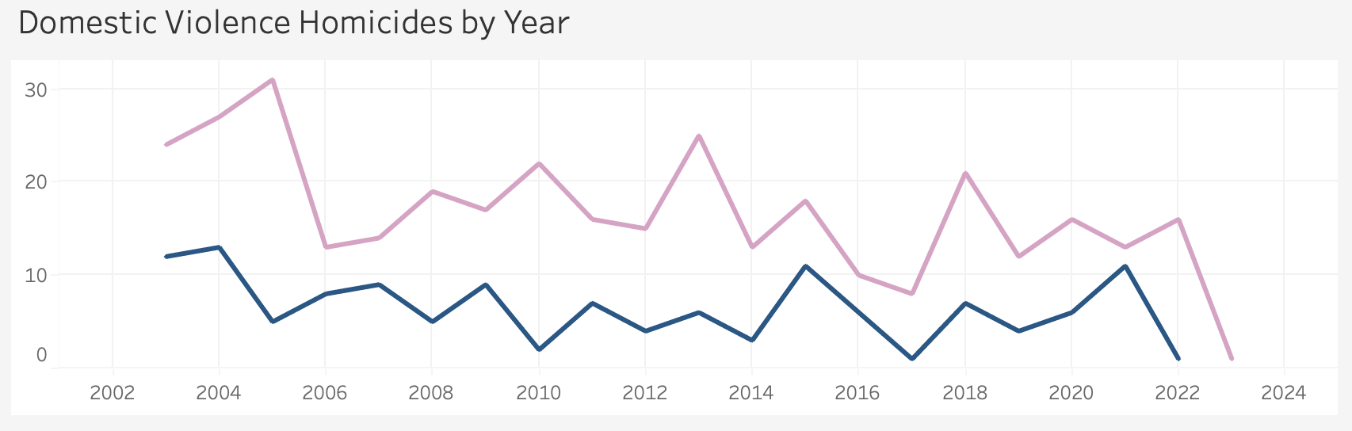
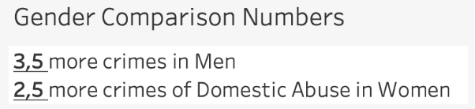
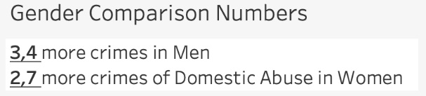
Q5: Qual o género mais afetado por crimes de violência doméstica? Como tem sido a evolução ao longo dos anos para esse género?
- Analisando as informações apresentadas, fica claro que as mulheres são desproporcionalmente impactadas pela violência doméstica, mesmo apesar de homens sofrerem mais de crimes de homicídio. Uma comparação entre os períodos de 2014-2018 e 2018-2022 revela um ligeiro aumento no número de crimes contra mulheres, simbolizando uma clara falha na tentativa de combate a crimes deste tipo contra mulheres que houve durante este tempo.
Os dados indicam a necessidade de reforçar as medidas de combate à violência doméstica, uma vez que não se observam melhorias significativas na proteção das vítimas.
Entre 2014-2018:
Entre 2018-2022:
44

Slide 45
Questões analíticas (Agressor e Children)
Questão 6: O número de agressores numa cidade poderá dar origem a desleixos no que toca a crianças. É possível visualizar, em Barnet, uma relação entre os crimes ocorridos em crianças e o número de homicídios por género?
45

Slide 46
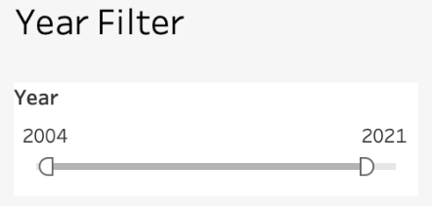
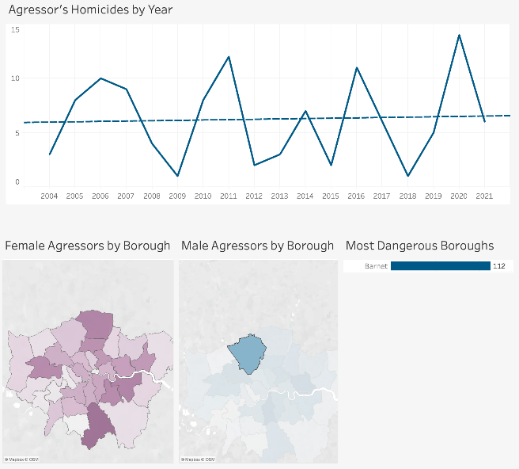


Q6: O número de agressores numa cidade poderá dar origem a desleixos no que toca a crianças. É possível visualizar, em Barnet, uma relação entre os crimes ocorridos em crianças e o número de homicídios por género?
Para haver coerência no estudo, o intervalo estudado é o seguinte:
Foram obtidos os seguintes resultados:
Male Agressor’s by Year
Female Agressor’s by Year
Children Gender by Year
- Os resultados mostram-nos que o aumento acentuado do número de crianças em necessidade ao longo dos anos não tem relação com o número de agressores homens na localidade de Barnet. No caso dos agressores femininos, é possível visualizar uma relação, apesar da baixa quantidade de dados, da agressores femininos na localidade.
-> Assim sendo, podemos concluir que não é possível visualizar uma relação entre os crimes ocorridos em crianças e o número de Homicídios.
46

Slide 47
Children Protection

Slide 48

Children Careplan
48

Slide 49
Children Protection
Questões analíticas

Slide 50




Q1:Qual a categoria de abuso com maior percentagem de vitimas por género?
Análise: Os dois gráficos apresentas uma maior percentagem para a categoria de abuso Neglect, onde no sexo feminino podemos observar um percentagem de 39,35% e no sexo masculino podemos observar 40,06%.
Com isto podemos dizer que em ambos os géneros a categoria de abuso não difere muito.
Existem vários tipos de abuso e razões para estes acontecerem como por exemplo:
- Fatores Sociais e Culturais
- Fatores Ambientais
Sendo o ambiente onde ocorrem crimes um dos lugar que pode influencia ao aumento dessa categoria como de muitas das outras categorias
50

Slide 51

Q2: Ao longo dos anos, qual o ano onde foi registado o maior número de crianças que iniciaram um plano de proteção, e qual o género com mais registos?
Analise: Como podemos observar no ano 2016 houve um numero de inscritos de ambas os géneros bastante elevado sendo este do género masculino 164 e do género feminino 152.
Com estes valores podemos concluir que no ano 2016 foi o ano onde ocorreram o maior numero de inscrições de crianças num plano de proteção.
Podemos também observar que ao longo das anos houve um crescimento no numero de crianças que iniciaram um plano de proteção ate ao ano 2016, apos isso podemos observar que houve um decréscimo de numero de inscrições.
51

Slide 52

Q3: Qual a variação percentual ao longo do tempo de crianças que sofreram diversos tipo de abuso por género?
Quando a diferença é positiva significa que houve um aumento de crianças inscritas no plano e quando a diferença tem valores negativos significa houve
Analise: Como podemos observar na linha destinada ao género feminino existem valores negativo e positivos, o maior valor negativo é -40.8%, já o maior valor positivo é 266,7%.
Observando também o valores obtidos para o género masculino conseguimos concluir que estes também têm valores negativos e positivos, o maior valor negativo é -40.7%, já o maior valor positivo é 233,3%.
Podemos observar que o intervalo de valores no género feminino é maior que o do género masculino isto pode ser devido a que o género feminino seja mais sensível ao ambiente á sua volta
52

Slide 53


Q4: Será que há disparidades na duração dos planos em crianças de géneros opostos?
Para a média da diferença da duração do plano do sexo feminino foi obtido o valor: 1,003
Para a média da diferença da duração do plano do sexo masculino foi obtido o valor: 1,020
Analise: Podemos observar que os valores não demostram uma grande discrepância entre o sexo feminino e o sexo masculino. Isto pode indicar que o sistema esteja preparado para lidar de forma adequada e correta para resolver os problemas que cada género posso enfrentar e deste modo melhorar a performance.
53

Slide 54
FIM

